Slide 1

TRƯỜNG TIỂU HỌC CHU VĂN AN
CHÀO MỪNG QUÝ THẦY CÔ
VỀ DỰ GIỜ THĂM LỚP
Hoạt động trải nghiệm
BÀI 1: SINH HOẠT LỚP
TRÒ CHƠI GIẢI Ô CHỮ

Slide 2


Slide 3
Thứ……ngày…..tháng…..năm…….
HOẠT ĐỘNG TRẢI NGHIỆM
SINH HOẠT LỚP: CHUẨN BỊ TRANG TRÍ LỚP HỌC
I. Sơ kết hoạt động tuần qua.
1) Kết quả thi đua cuối tuần vừa qua:
- Thực hiện tốt nền nếp học tập, đến lớp đúng giờ tham gia thi đua tuần học tốt do đội cờ đỏ tổ chức.
- Thực hiện tốt việc làm bài tập đầy đủ, chăm chỉ học tập, không nói chuyện riêng trong giờ học.
- Thực hiện tốt vệ sinh cá nhân, vệ sinh lớp học. Tham gia sinh hoạt tập thể nghiêm túc và hoạt thành tốt
2) Tồn tại:
- Có một số bạn đi học muộn, một số bạn vẫn nói chuyện riêng trong giờ học.

Slide 4
Thứ……ngày…..tháng…..năm…….
HOẠT ĐỘNG TRẢI NGHIỆM
SINH HOẠT LỚP: CHUẨN BỊ TRANG TRÍ LỚP HỌC
II. Kế hoạch hoạt động tuần tới.
- Thi đua lập thành tích chào mừng ngày…………….
- Tiếp tục thực hiện tốt nền nếp học tập, đến lớp đúng giờ tham gia thi đua tuần học tốt do đội cờ đỏ tổ chức.
- Khắc phục những tồn tại trong tuần trước để hoàn thành xuất sắc nhiệm vụ tuần này.
- Thực hiện tốt việc làm bài tập đầy đủ, chăm chỉ học tập, không nói chuyện riêng trong giờ học.
- Thực hiện tốt vệ sinh cá nhân, vệ sinh lớp học. Tham gia sinh hoạt tập thể nghiêm túc và hoạt thành tốt

Slide 5
Thứ……ngày…..tháng…..năm…….
HOẠT ĐỘNG TRẢI NGHIỆM
SINH HOẠT LỚP: CHUẨN BỊ TRANG TRÍ LỚP HỌC
III. Sinh hoạt chủ đề “Trò chơi : Giải ô chữ”.
Tham gia trò chơi Giải ô chữ về truyền thống quê hương

Slide 6
TRÒ CHƠI: GIẢI Ô CHỮ
1
T | R | Ậ | T | T | Ự
2
Ô | N | B | À | I
3
D | Ũ | N | G | C | Ả | M
4
H | Ọ | C | S | I | N | H
5
Y | Ê | U | N | Ư | Ớ | C
6
T | H | Ầ | Y | G | I | Á | O
7
T | R | Ư | Ờ | N | G | H | Ọ | C
8
C | H | Ă | M | H | Ọ | C
9
N | G | O | A | N | N | G | O | Ã | N
10
G | I | Á | O | V | I | Ê | N
11
Đ | I | Ể | M
12
S | Á | N | G | T | Ạ | O
13
H | O | A

Slide 7
Câu 1: Điều thầy cô luôn nhắc nhở học sinh mỗi khi nói chuyện trong giờ học.
(Gồm 6 chữ cái)

Slide 8
Câu 2: Học lại, xem lại những điều đã học gọi là gì?
(Gồm 5 chữ cái)

Slide 9
Câu 3: Chỉ người giám đương đầu với khó khan nguy hiểm?
(Gồm 7 chữ cái)

Slide 10
Câu 4: Những thiếu niên đang độ tuổi đi học gọi là gì?
(Gồm 7 chữ cái)

Slide 11
Câu 5: Đây là phẩm chất lâu đời của nhân dân ta.
(Gồm 7 chữ cái)

Slide 12
Câu 6: Người đàn ông làm nghề dạy học gọi là gì?
(Gồm 8 chữ cái)

Slide 13
Câu 7: Nơi truyền dạy kiến thức cho học sinh gọi là gì?
(Gồm 9 chữ cái)

Slide 14
Câu 8: Học sinh phải thể hiện điều này để bố mẹ, thầy cô vui lòng.
(Gồm 7 chữ cái)

Slide 15
Câu 9: Từ dung để khen ngợi những học sinh biết vâng lời.
(Gồm 10 chữ cái)

Slide 16
Câu 10: Người làm nghề dạy học gọi là gì?
(Gồm 8 chữ cái)

Slide 17
Câu 11: Con số đánh giá kết quả học tập của học sinh?
(Gồm 4 chữ cái)

Slide 18
Câu 12: Người luôm tìm tòi phát minh ra cách làm hay.
(Gồm 7 chữ cái)

Slide 19
Câu 13: Học sinh luôn tặng thầy cô vào ngày 20/11 để tỏ long biết ơn.
(Gồm 3 chữ cái)

Slide 20
Thứ……ngày…..tháng…..năm…….
HOẠT ĐỘNG TRẢI NGHIỆM
SINH HOẠT LỚP: CHUẨN BỊ TRANG TRÍ LỚP HỌC
III. Sinh hoạt chủ đề “Trò chơi : Giải ô chữ”.
Chia sẻ những điều em khám phá được qua trò chơi.

Slide 21
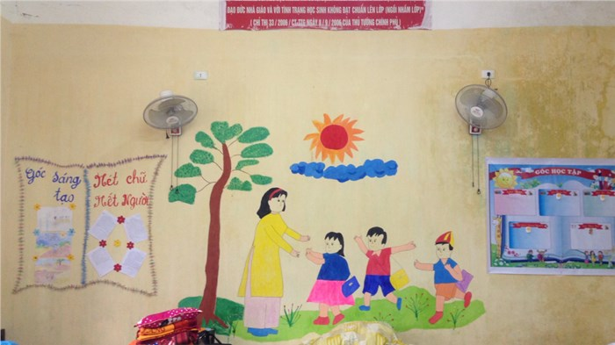
Thứ……ngày…..tháng…..năm…….
HOẠT ĐỘNG TRẢI NGHIỆM
SINH HOẠT LỚP: CHUẨN BỊ TRANG TRÍ LỚP HỌC
IV. Vận dụng
2) Chia sẻ với người thân về kế hoạch trang trí lớp của em

Slide 22

XIN CHÂN THÀNH CẢM ƠN
QUÝ THẦY CÔ GIÁO VÀ CÁC EM

